Slide 1


ექსპერიმენტები ბუნებისმეტყველების სწავლებაში
რუსუდან თედორაძე
ბუნებისმეტყველების ექსპერტ-კონსულტანტი

Slide 2
ბუნებისმეტყველების სწავლების მნიშვნელობა
ბუნებისმეტყველების სწავლებამ მოსწავლეებს უნდა:
გაუღვივოს ინტერესი საბუნებისმეტყველო დისციპლინების მიმართ;
ხელი შეუწყოს საბუნებისმეტყველო მეცნიერებების მნიშვნელობის გააზრებას;
აღუძრას ინტერესი მეცნიერული კვლევისა და სიახლეების მიმართ;
გამოუმუშაოს თანამშრომლობის სურვილი;
ჩამოუყალიბოს გარემოზე ზრუნვა და პასუხისმგებლობა;
გაიაზროს უსაფრთხო ცხოვრების წესის დაცვის მნიშვნელობა საკუთარი ჯანმრთელობისა და გარშემო მყოფებისთვის

Slide 3
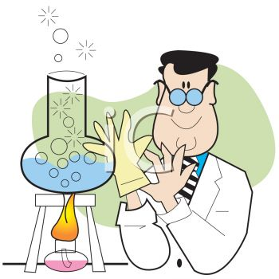
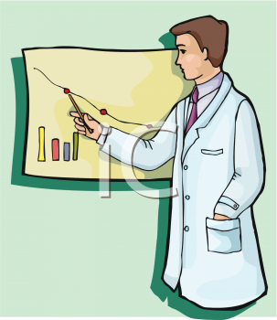
ბუნებისმეტყველების სწავლების მეთოდები:
დაკვირვება
ცდა და ექსპერიმენტი
ექსკურსია და ექსპედიცია
სასწავლო თამაშები
საბუნებისმეტყველო ტექსტის გაგება
ილუსტრაციებზე, რუკებზე და მონაცემებზე მუშაობა
საკლასო დისკუსია და სხვა

Slide 4
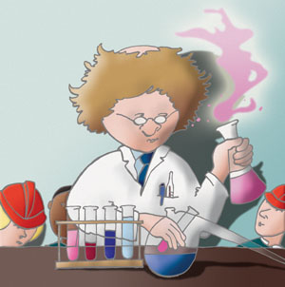
ცდა და ექსპერიმენტი
მეთოდის აღწერა:
ცდებს, ექსპერიმენტებს და სხვა სახის პრაქტიკულ სამუშაოებს განსაკუთრებით დიდი მნიშვნელობა აქვს ბუნებისმეტყველების შესწავლისას. ცდები და ექსპერიმენტები საშუალებას იძლევა საკლასო ოთახის პირობებში ხელოვნურად წარმოვადგინოთ ზოგიერთი ბუნებრივი მოვლენა, შევამოწმოთ მოსწავლეთა მიერ გამოთქმული ვარაუდი. მოსწავლეთა მიერ ჩატარებული ცდები და ექსპერიმენტები წინაპირობაა საიმისოდ, რომ მათ მიღებული ცოდნა პრაქტიკულ საქმიანობაში წარმატებით გამოიყენონ.

Slide 5
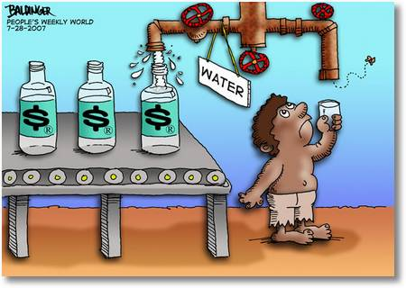
ცდა,ექსპერიმენტი, მოსწავლეებს უნვითარებს ისეთ უნარ-ჩვევებს, როგორიცაა:
ბუნების ობიექტებისა და მოვლენათა შესახებ ცნებების ჩამოყალიბება;
ინფორმაციის შეგროვების, განზოგადების, შედარების, ანალიზისა და დასკვნების გაკეთების უნარის ჩამოყალიბება-განვითარება;
ყურადღების კონცენტრაცია, ინტერესი, პასუხისმგებლობა, მაძიებლობა, დამოუკიდებლობა, აღმოჩენა.

Slide 6
ცდის/ექსპერიმენტის ჩატარების გეგმა:
პრობლემის/საკვლევი ობიექტის განსაზღვრა;
ვარაუდის (ჰიპოთეზის) გამოთქმა მოსწავლეების მიერ;
ცდის/ექპერიმენტის ჩატარებისათვის საჭირო მასალებისა და მოწყობილობების მომზადება;
სამუშაო ინსტრუქციის მიცემა მოსწავლეებისათვის;
სამუშაო პროცედურა და მის მსვლელობაზე თვალყურის დევნება;
მონაცემთა აღრიცხვა/ჩანიშვნა;
მონაცემთა ანალიზი და ინტერპრეტაცია მოსწავლეთა მიერ;
ვარაუდის შემოწმება და დასკვნების გამოტანა მოსწავლეთა მიერ;
პრაქტიკული გამოყენების შესაძლებლობების / დანიშნულების განსაზღვრა.

Slide 7
ექსპერიმენტი, ცდა აუცილებლად უნდა აკმაყოფილებდეს შემდეგ მოთხოვნას/ მოთხოვნებს ის უნდა იყოს:
ხელმისაწვდომი
თვალსაჩინო/აღქმადი
შემეცნებითი ღირებულების მქონე

Slide 8
ექსპერიმენტის დაწყებამდე მოსწავლეებს უნდა მივცეთ რჩევები რომელიც მათ დაეხმარება შემდგომი მუშაობისას.
მაგ: რჩევები მცენარეებზე ცდების ჩატარების დროს
ვიდრე მცენარეებზე ცდების ჩატარებას გადაწყვეტთ გახსოვდეთ,რომ მათთან მუშაობა მოითხოვს ყურადღებასა და აკურატულობას.
ცდის დაწყებამდე მოამზადეთ ყველაფერი რაც შეიძლება დაგჭირდეთ(თესლი, მცენარე, ხელსაწყო და ა.შ.) მაგიდაზე არ უნდა იყოს არაფერი ზედმეტი.
იმუშავეთ აუჩქარებლად, სიჩქარე და მოუთმენლობა ცუდი შედეგის მომტანია;
მცენარეთა გამოზრდისას გულმოდგინედ მოუარეთ მას. დროულად მორწყეთ, გააფხვიერეთ, მიეცით დამატებითი კვება. ცუდი მოვლით კარგ შედეგს ნუ ელოდებით. ცდის დროს აუცილებლად უნდა გქონდეთ, საცდელი და საკონტროლო მცენარეები, რომლებიც ერთნაირ პირობებში იზრდებიან.

Slide 9
ცდა-როგორ მწიფდება ხილი და ბოსტნეული?
ცდის ჩასატარებლად დაგჭირდება:
2 ცალი ძალიან მწიფე ბანანი
3 ცალი მწვანე ბანანი
2 ცალი მწვანე პომიდორი
3 ცალი ქაღალდის პაკეტი
მარკერი
მწებარე ქაღალდი ან ეტიკეტი

Slide 10
ექსპერიმენტის მიმდინარეობა:
1. მაგიდაზე დადეთ ერთი მწვანე ბანანი, მეორე მწვანე ბანანი მოათავსეთ ქაღალდის პაკეტში, ასევე პაკეტში მოათავსეთ მესამე მწვანე ბანანი,ერთ ძალიან მწიფე ბანანთან ერთად . პაკეტებს გაუკეთეთ წარწერა და მოუკარით თავი.
2. ერთი მწვანე პომიდორი მოათავსე მაგიდაზე, ხოლო მეორე მწვანე პომიდორი- დარჩენილ მწიფე ბანანთან ერთად მოათავსე პაკეტში. მოუკარი თავი და გაუკეთე წარწერა
3. პაკეტები მოათავსეთ სიბნელეში ხუთი დღის განმავლობაში. შემდეგ ამოალაგე პაკეტებიდან ბანანები და პომიდორები და შეადარე მაგიდაზე მყოფ პომიდორსა და ბანანს.

Slide 11
ცდის შედეგი
მაგიდაზე დატოვებული ბანანმა და პომიდორმა ოდნავ შეიცვალა ფერი და დარბილდა , პაკეტში მოთავსებული ბანანი უფრო მეტად დამწიფდა, ხოლო ძალიან დამწიფდა ბანანი რომელიც მოთავსებული იყო მწიფე ბანანთან ერთად(ორივე თითქმის გაშავდა). ასევე უკეთესად დამწიფდა მწიფე ბანანთან მოთავსებული პომიდორიც.

Slide 12
ცდის განმარტება
ხილი და ბოსტნეული უკეთესად მწიფდება სიბნელეში, დახურულ პაკეტში.გარდა ამისა დამწიფების დროს ხილი და ბოსტნეული გამოყოფენ ნივთიერებას,რომელიც ხელს უწყობს სხვა ხილის და ბოსტნეულის დამწიფებას.ეს ნივთიერებაა გაზი ეთილენი რომელიც გამოიყენება სხვადასხვა ხილის და ბოსტნეულის დამწიფების დასაჩქარებლად.ამასთანავე დახურულ სივრცეში,ხილი და ბოსტნეული შთანთქავს მათ მიერვე გამოყოფილ ეთილენს რითაც ასევე აჩქარებს დამწიფების პროცესს .
ეთილენის (ან“ დამწიფების ჰორმონის“ როგორც მას უწოდებენ მეცნიერები) გამოყოფის გარდა , დამწიფების პროცესში ნაყოფები შთანთქავენ ჟანგბადს და გამოყოფენ ნახშირორჟანგს. ქაღალდის პაკეტები, განსხვავებით პოლიეთილენის პაკეტისაგან ატარბენ ჟანგბადს იმ რაოდენობით, რომ არ ფერხდება დამწიფების პროცესის მიმდინარეობა .

Slide 13
ცისარტყელა
ეს დემონსტრაცია შესაძლებელია გამოყენებული იყოს იმის საჩვენებლად, რომ სხვადასხვა სითხეს აქვს განსხვავებული სიმკვრივე. სითხეში შაქრის შემცველობა განაპირობებს სითხის სიმკვრივეს.

Slide 14
ხელსაწყოები და მასალები:
საკვების საღებავის ოთხი განსხვავებული ფერი (მაგ. წითელი, ყვითელი, მწვანე და ლურჯი), ხუთი მაღალი ჭიქა ან გამჭვირვალე პლასტიკის ფინჯანი
180 გრ. გრანულირებული შაქარი
სადილის კოვზი
240 მლ. წყალი

Slide 15
ექსპერიმენტის მიმდინარეობა
პირველ ჭიქაში დაამატეთ ერთი კოვზი (15 გრ) შაქარი
მეორე ჭიქაში დაამატეთ ორი კოვზი შაქარი, მესამეში - სამი და მეოთხეში ოთხი. მონიშნეთ თითოეული ჭიქა
შემდეგ დაამატეთ სამი კოვზი წყალი (45 მლ) თითოეულ ჭიქას, და მოურიეთ მანამდე, სანამ შაქარი ბოლომდე არ გაიხსნება. თუ რომელიმე ჭიქაში შაქარი ბოლომდე არ გაიხსნა, ყველა ჭიქას კიდევ ერთი კოვზი (15მლ) წყალი დაამატეთ და მოურიეთ. როდესაც შაქარი მთლიანად გაიხსნება, დაამატეთ წითელი საღებავი პირველ ჭიქას, ყვითელი - მეორეს, მწვანე- მესამეს და ლურჯი მეოთხეს.

Slide 16
ცისარტყელას შექმნა
შეავსეთ ჭიქის მეოთხედი ლურჯი საღებავით შეფერილი შაქრის ხსნარით. შემდეგ ფრთხილად დაამატეთ მწვანედ შეფერილი ხსნარი - ამისათვის ფრთხილად მოათავსეთ კოვზი ლურჯი ხსნარის ზედაპირზე და ძალიან ფრთხილად დაასხით მწვანე სითხე ისე, რომ კოვზი ყოველთვის სითხის ზედაპირზე იყოს. შეავსეთ ჭიქა ნახევრამდე. ამავე პრინ-ციპით დაამატეთ ყვითელი და ბოლოს წითელი საღებავი.

Slide 17
ოსმოსზე დაკვირვება
ექსპერიმენტი სუფრის მარილით და კარტოფილის ანათლით:
ჩაასხით 2 ჭიქაში 150 მლ. ონკანის წყალი
ჩაყარეთ მხოლოდ ერთ ჭიქაში 3 კოვზი სუფრის მარილი და მონიშნეთ ეს ჭიქა: დააწერეთ “სუფრის მარილი”. მეორე ჭიქას ნუ მონიშნავთ.
დაამზადეთ კარტოფილის გორგლის 2 ანათალი (დაახლოებით 2 სმ. სისქის).
ექსპერიმენტის განმავლობაში რამდენჯერმე უნდა შეაფასოთ როგორი სიმაგრისაა ანათლები. შეფასება გააკეთეთ ასე: “მკვრივი”, ან “რბილი”. შეაფასეთ აგრეთვე რამდენად დრეკადია ანათალი. ამისათვის სცადეთ ფრთხილად მისი გადაღუნვა. შეფასება გააკეთეთ ასე: “ძალიან ხისტი” ან “ შედარებით დრეკადი”
პირველი შეფასება კეთდება ანათლების წყალში ჩადებამდე. შეიტანეთ შეფასება ცხრილში
ჩადეთ ანათლები წყალში: თითო ჭიქაში თითო ანათალი. მომდევნო შეფასებები გააკეთეთ ცხრილის მიხედვით.

Slide 18
დაკვირვების ცხრილი
 |  | წყალში მოთავსებამდე | წყალში მოთავსებიდან 7 წუთის შემდეგ | წყალში მოთავსებიდან 14 წუთის შემდეგ | წყალში მოთავსებიდან 21 წუთის შემდეგ | წყალში მოთავსებიდან 28 წუთის შემდეგ
შეაფასეთ ანათლის სიმაგრე | მარილიან წყალში | მკვრივი
 | ონკანის წყალში | რბილი
შეაფასეთ დრეკადობა | მარილიან წყალში | დრეკადი
 | ონკანის წყალში | ხისტი

